Slide 1

Tiết ...:
VIẾT BÁO CÁO NGHIÊN CỨU VỀ
MỘT VẤN ĐỀ TỰ NHIÊN HOẶC XÃ HỘI

Slide 2

1. KHỞI ĐỘNG
HOẠT ĐỘNG KHỞI ĐỘNG
1. Trong thời gian 2 phút, mỗi HS viết ra 2 vấn đề bản thân muốn tìm hiểu và nghiên cứu trong tự nhiên hoặc xã hội:
+ 1 Vấn đề tự nhiên: Hóa học, Vật lý, Sinh học....
+ 1 Vấn đề xã hội: Chính trị, Văn hóa...
2. Theo em, bài nghiên cứu về một vấn đề em quan tâm sẽ cần phải đảm bảo những yêu cầu gì?

Slide 3
+ Vấn đề văn hoá đọc của giới trẻ.
+ Vấn đề sử dụng mạng xã hội của HS THPT hiện nay.
+ Vấn đề định hướng nghề nghiệp ở HS THPT hiện nay.
...
Yêu cầu:
+ Phải được trình bày theo một trình tự khoa học.
+ Phải đảm bảo độ chính xác
+ Đa dạng về kiến thức, tài liệu trong bài báo cáo: có thể trích dẫn ý kiến của người khác (ý kiến có độ tin cậy cao), có sử dụng các bảng biểu, số liệu cho thuyết phục.

Slide 4
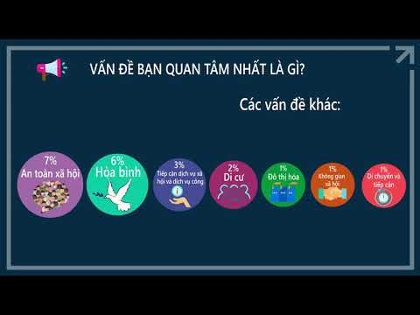
https://www.youtube.com/watch?v=FTwpyhRF7Gk

Slide 5
CẤU TRÚC BÀI HỌC
1. Một số tri thức về thể loại và yêu cầu cụ thể khi viết Báo cáo về một vấn đề tự nhiên và xã hội (Định hướng)
Xét ví dụ SGK (tr 76-78)
Kết luận
2. Thực hành

Slide 6

HOẠT ĐỘNG KHÁM PHÁ

Slide 7
I. ĐỊNH HƯỚNG
1. Đoạn tóm tắt cho biết nội dung chính của bản báo cáo là gì?
2. Nội dung nghiên cứu gồm những gì?
3. Kết quả nghiên cứu được thể hiện qua đề mục nào?
4. Việc đưa vào các biểu đồ nhằm mục đích gì?
Ví dụ SGK
(tr 76-78)

Slide 8
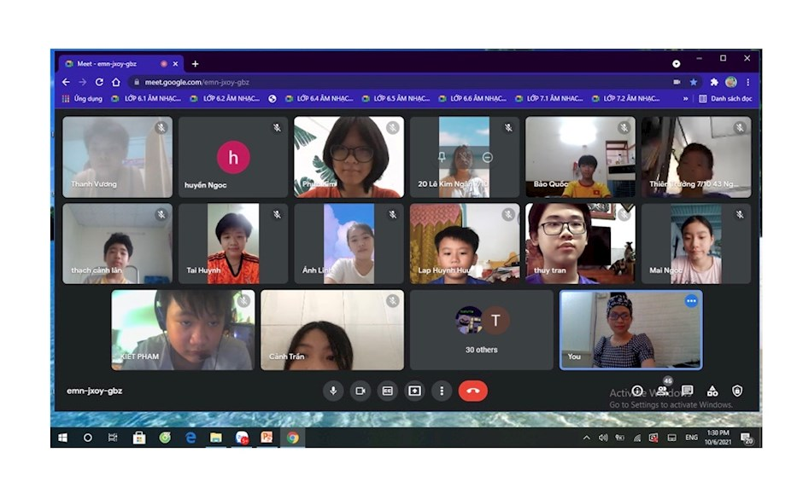
Thực trạng học tập trực tuyến của học sinh phổ thông Việt Nam trong bối cảnh Covid – 19

Slide 9
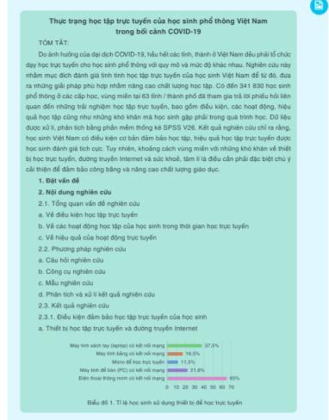
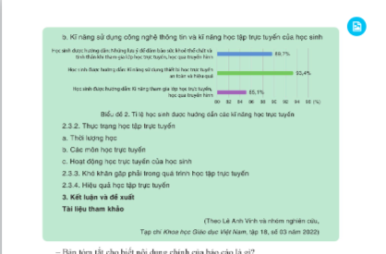

Slide 10
1. Nội dung chính tóm tắt: Nêu khái quát mục đích, phương pháp, kết quả và kết luận đã được trình bày trong báo cáo chính.
  4. Mục đích đưa các biểu đồ:
+ Giúp người đọc/ nghe phân tích thực sự đầy đủ, chính xác các số liệu.
+ Mang lại hiệu quả thiết thực trong công tác quản lý của các cấp.
  3. Kết quả nghiên cứu:
+ Điều kiện đảm bảo học tập trực tuyến
+ Thực trạng học tập trực tuyến
+ Khó khăn gặp phải trong quá trình học tập trực tuyến.
+ Hiệu quả học tập trực tuyến.
  2. Nội dung nghiên cứu gồm:
+ Tổng quan về vấn đề nghiên cứu.
+ Phương pháp nghiên cứu.
+ Kết quả nghiên cứu.

Slide 11
? Viết báo cáo kết quả nghiên cứu về một vấn đề về tự nhiên hoặc xã hội cần lưu ý điều gì?

Slide 12
2. Kết luận
  Tiến hành tự nghiên cứu (hoặc lập nhóm) theo quy trình:
+ Xác định mục đích và cách thức nghiên cứu
+ Thu thập và lựa chọn tài liệu
+ Ghi chép, sử dụng các công cụ tra cứu như từ điển, sách, báo, Internet,…
+ Tổng hợp kết quả nghiên cứu
Xây dựng dàn ý (đề cương) của báo cáo kết quả nghiên cứu.
Viết báo cáo dựa trên dàn ý (đề cương)

Slide 13

II. THỰC HÀNH VIẾT

Slide 14

Viết báo cáo kết quả nghiên cứu về tác động của mạng xã hội đến tình hình học tập của học sinh trường em

Slide 15


Slide 16
a. Chuẩn bị
Vấn đề nghiên cứu:
1. Đoạn tóm tắt cho biết nội dung chính của bản báo cáo là gì?
2. Nội dung nghiên cứu gồm những gì?
3. Kết quả nghiên cứu được thể hiện qua đề mục nào?
4. Việc đưa vào các biểu đồ nhằm mục đích gì?
Quy trình:
Bố cục:
Tập hợp ND chính:
Nguồn tư liệu:

Slide 17
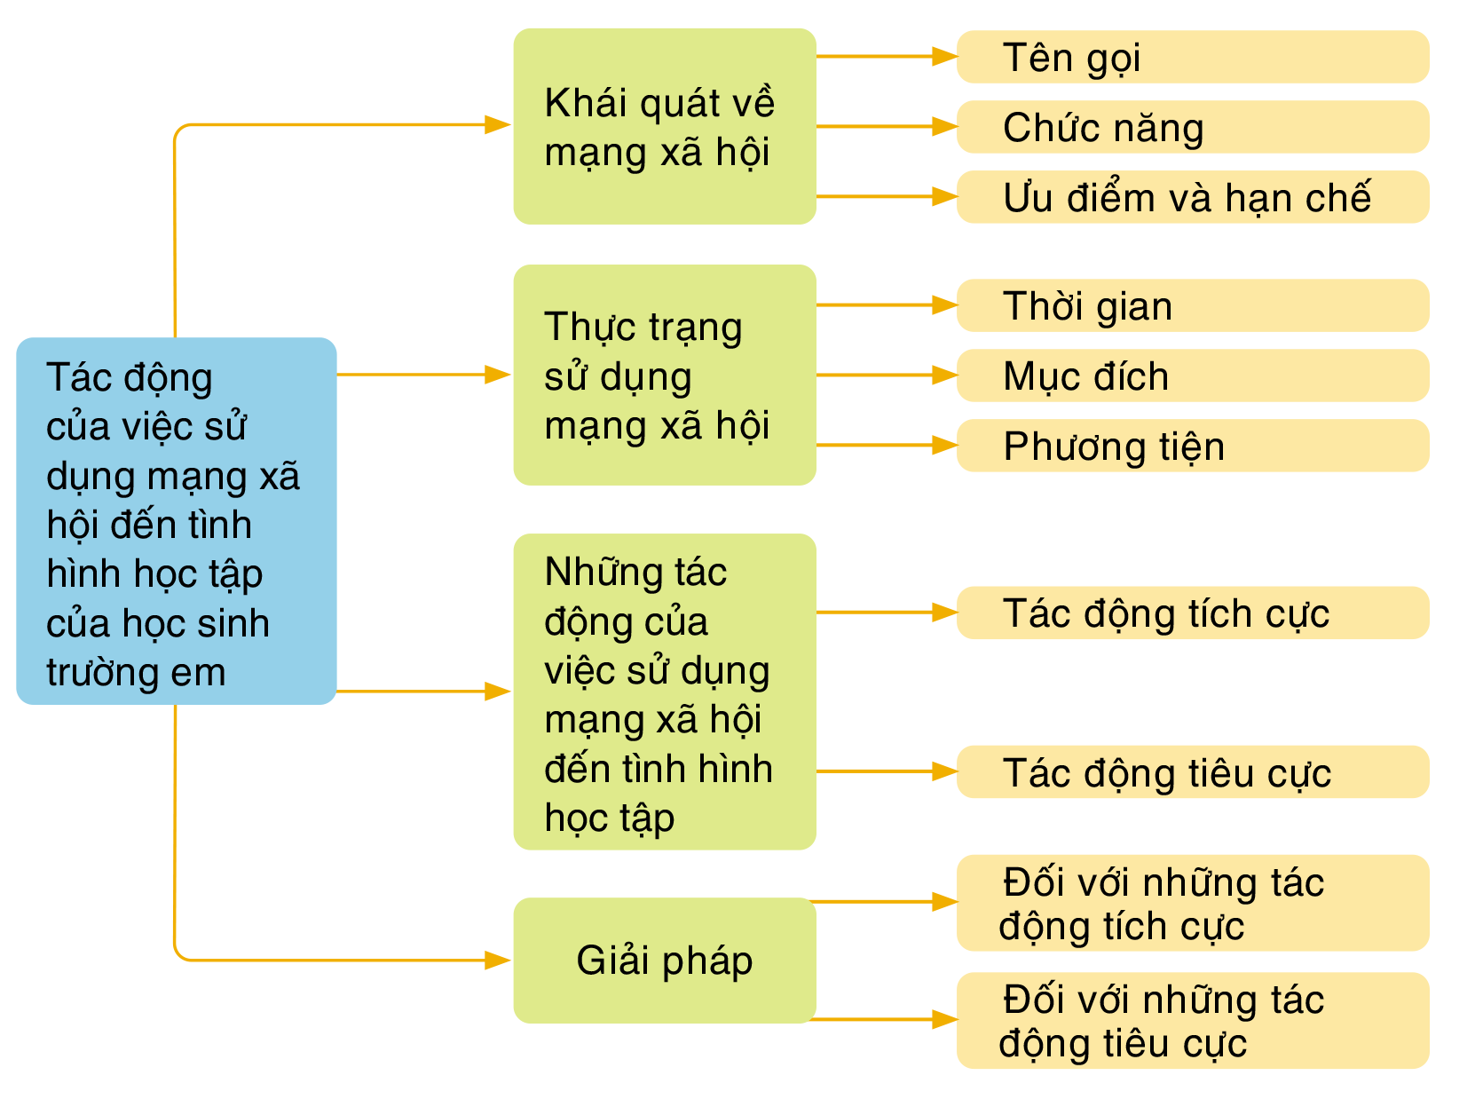
b. Tìm ý và lập dàn ý

Slide 18
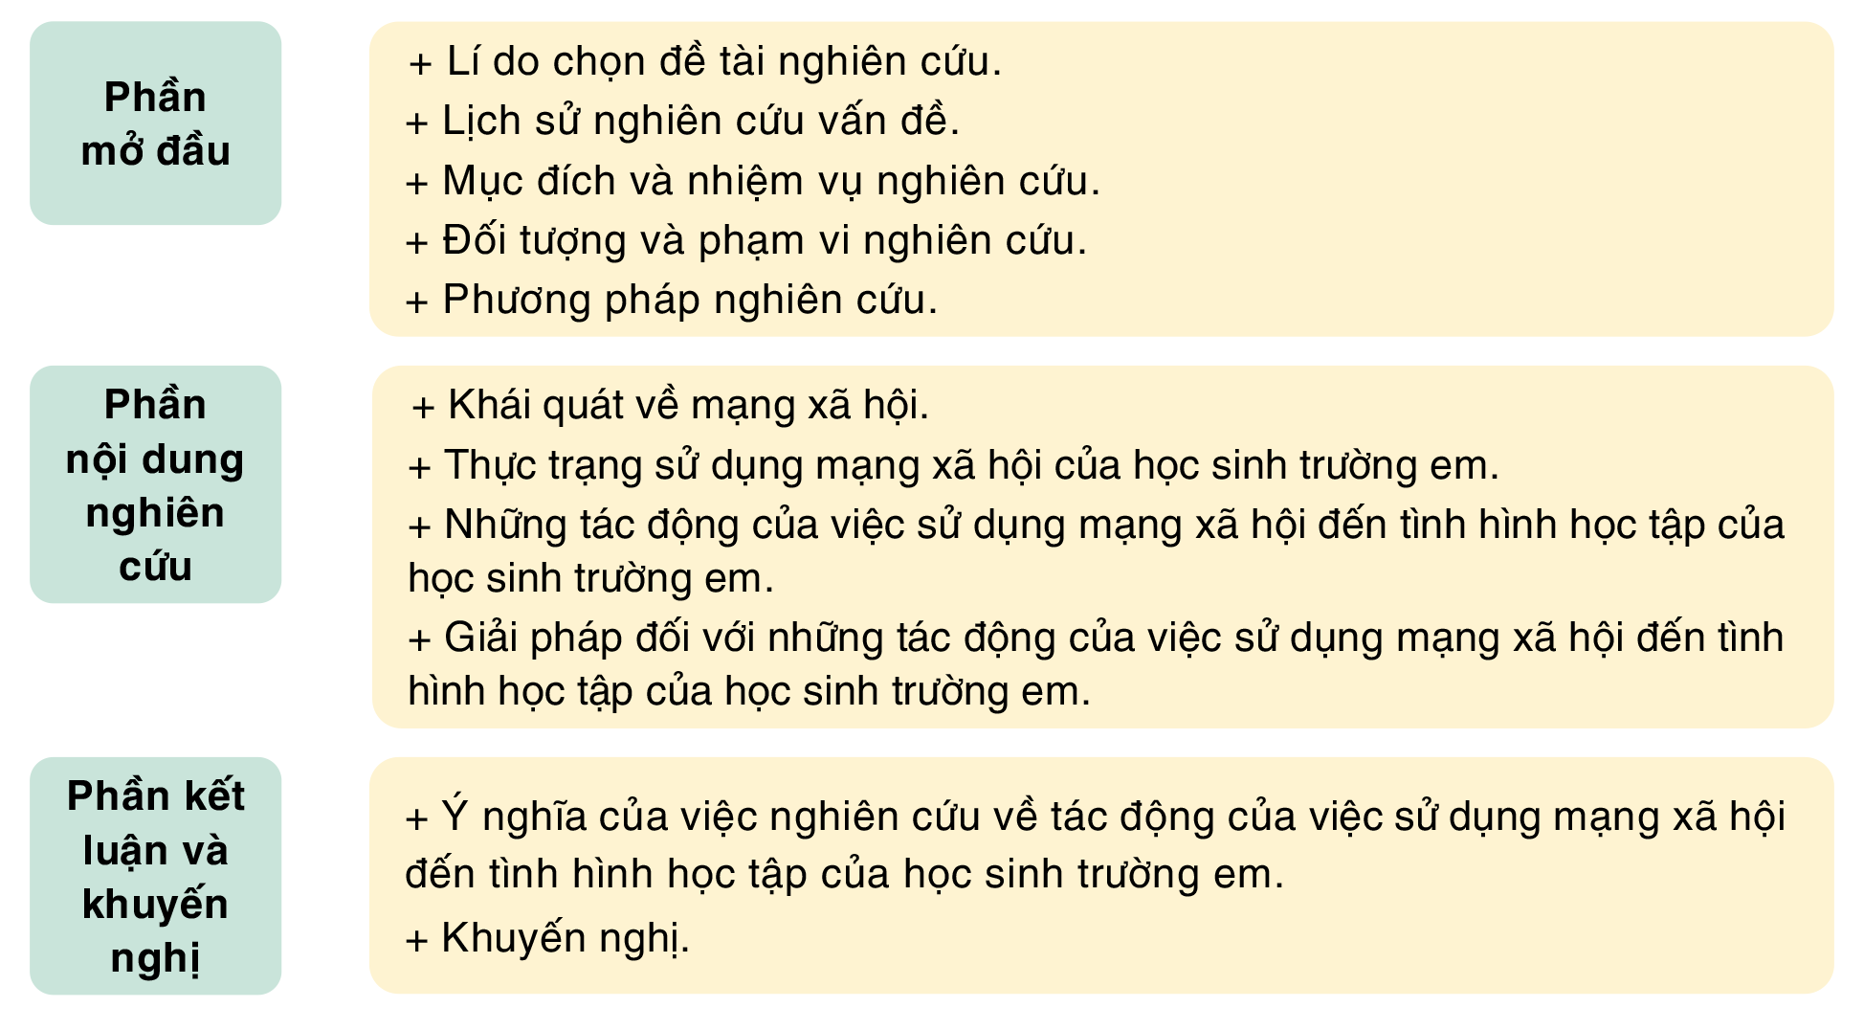

Slide 19
c. Viết
- NV1: Đọc phần dàn ý sgk trang 79 + 80
- NV2: Viết hoàn chỉnh dàn ý thành bài viết
- NV3: Đổi bài với bạn cùng bàn, đối chiếu với các yêu cầu trong Phiếu đánh giá và chỉnh sửa (nếu cần)
d. Kiểm tra và chỉnh sửa

Slide 20
d. Kiểm tra và chỉnh sửa

Slide 21

Rèn luyện kỹ năng:
Cách trích dẫn trong bài viết

Slide 22

a. Cách thức
- Mục đích: Tăng tính khách quan, tạo sức thuyết phục.
- Cách trích dẫn:
+ Trực tiếp: Nhắc lại nguyên văn và đặt trong thông tin trong ngoặc kép.
+ Gián tiếp: Thuật lại ý kiến/ tư liệu nhưng có sự điều chỉnh phù hợp.

Slide 23

b. Bài tập
Cách trích dẫn trong đoạn trích là dẫn trực tiếp.
Bài tập 1. Chỉ ra cách trích dẫn trong đoạn trích sau:
“Tại Việt Nam, hình thức học tập trực tuyến đã được Bộ Giáo dục và Đào tạo tổ chức, triển khai ngay từ những ngày đầu ứng phó với dịch bệnh theo phương châm “Tạm dừng đến trường nhưng không dừng học”. Việt Nam đã thúc đẩy nhiều biện pháp nhằm tăng cường hiệu quả dạy học trực tuyến cho học sinh như: gửi công văn hướng dẫn dạy học qua Internet, qua truyền hình, điều chỉnh về nội dung dạy học và ban hành khung pháp lí đảm bảo cho dạy học trực tuyến [3], [4], [5],...”
(Theo Lê Anh Vinh và nhóm nghiên cứu)

Slide 24
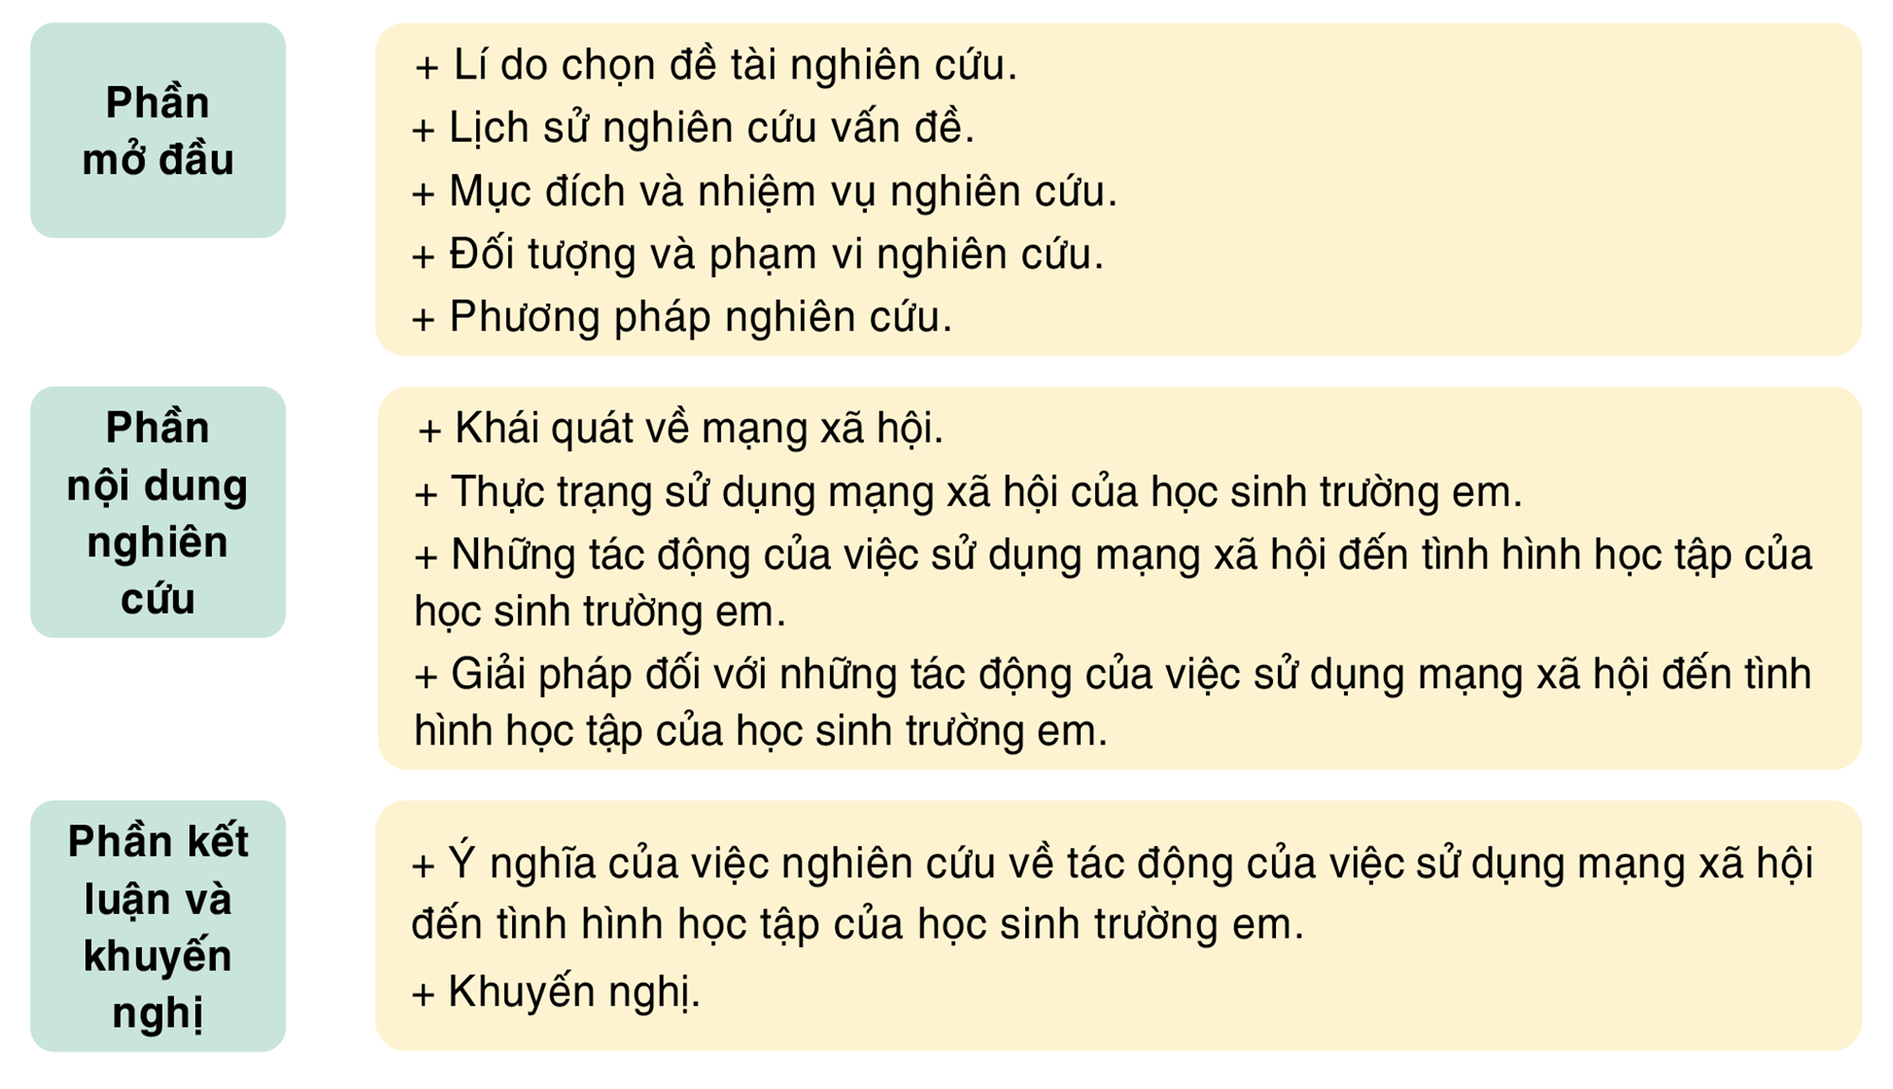
Bài tập 2. Hãy viết một đoạn văn trong phần “Khái quát về mạng xã hội” theo sơ đồ đã nêu ở ý 2.1, mục “Thực hành”, trong đó có ít nhất một trích dẫn cụ thể.

Slide 25

TỔNG KẾT
Cách viết kiểu văn bản Báo cáo nghiên cứu về vấn đề tự nhiên hoặc xã hội.

Slide 26

HƯỚNG DẪN TỰ HỌC
Hoàn thiện lại bài viết theo phiếu chỉnh sửa.
Chuẩn bị phần Nói và nghe: Thuyết trình về một vấn đề xã hội

